Slide 1



ЦЕННОСТИ, КОТОРЫЕ НАС ОБЪЕДИНЯЮТ
„Мужество завершить гимназический курс образования”
IX класс, 1 сентября 2025

Slide 2
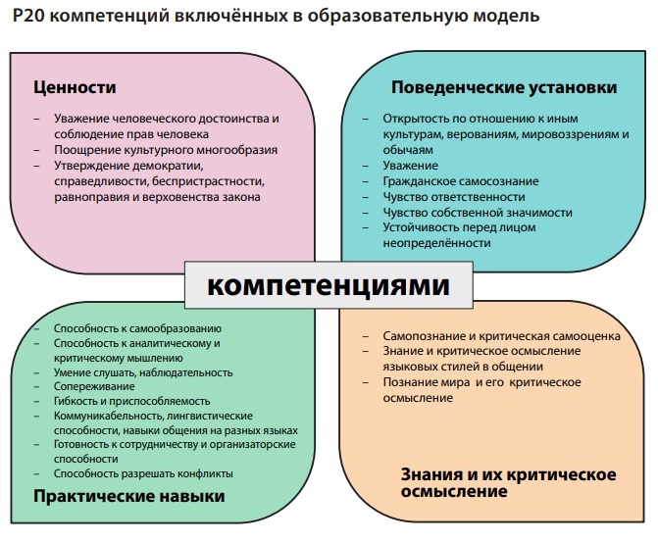
ЦЕЛИ УРОКА
Размышлять о ценностях, которые повлияли на решения;
Анализировать потенциальные риски в процессе принятия решений;
Установить набор ценностей для завершения 9 класса.

Slide 3

„TRANSMITE PULSUL/ ПЕРЕДАЧА ИМПУЛЬСА”

Slide 4

„Alegerile mele”
Что вы думаете о сделанном выборе?
Что побудило вас сделать этот выбор?
Как этот выбор повлиял на вашу личность?
Чему вы научились благодаря этому выбору?
Какие ценности лежали в основе вашего выбора?
Что вы чувствуете сейчас, поделившись своим опытом с коллегой?

Slide 5

„ИССЛЕДОВАНИЕ ЦЕННОСТЕЙ В ДЕЙСТВИИ”
„Решение — это риск, корни которого лежат в смелости быть свободным.”
Пауль Тиллих
Что вы думаете об этой цитате?
Какой выбор больше всего повлиял на вашу жизнь/ваш предыдущий год обучения/ваши каникулы?
Какая ценность оказала наибольшее влияние на ваше решение?
На какие риски вы пошли, принимая решения?
Без какой ценности вы не можете представить свою жизнь?

Slide 6

„ЦЕННОСТИ, КОТОРЫМИ МЫ РУКОВОДСТВУЕМСЯ В ПОСЛЕДНИЙ ГИМНАЗИЧЕСКИЙ ГОД ОБУЧЕНИЯ”

Slide 7

Что возможно для вас?
Что вы заметили во время урока?
Какие у вас ощущения в конце занятия?

Slide 8
БИБЛИОГРАФИЯ
https://ccd.intercultural.ro/
Râsete și joacă: Jocuri și exerciții creative pentru adolescenți aflați în situații de criză, p. 20
https://www.ethicalsystems.org/when-facing-disruption-the-unknown-is-your-greatest-ally/
https://www.freepik.com/premium-ai-image/man-making-decision-front-fork-road_298106504.htm
https://es.pinterest.com/pin/827958712745379614/
https://medium.com/@danmajyambere/game-theory-beyond-algorithms-9396e0471e35

